Slide 1
第三讲 无约束最优化
3.1 无约束最优化的极值条件
3.2 算法
3.3 一维搜索
3.4 使用导数的最优化方法
3.5 无约束最优化的直接方法

Slide 2
一、最速下降法
二、牛顿法
三、共轭梯度法
四、拟牛顿法

Slide 3
精确一维搜索的一个重要性质：
定理：

Slide 4
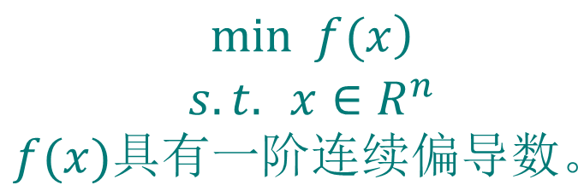
一 、最速下降法
最速下降方向
$$\begin{matrix}\left.min f(x\right) \\ s.t. x∈R^{n} \\ f(x)具有一阶连续偏导数。\end{matrix}$$
取搜索方向:

Slide 5
步骤:

Slide 6
例:
解:
第一次迭代

Slide 7
第二次迭代

Slide 8
最速下降法的收敛性
1，在相继两次迭代中,梯度方向互相正交.

Slide 9
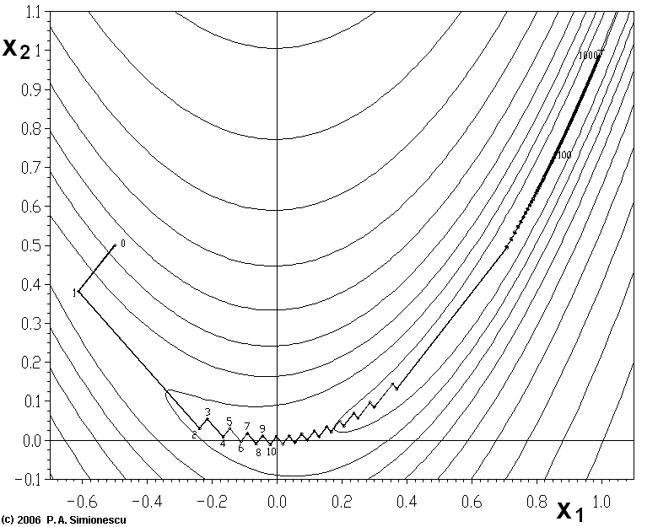
靠近极小值时收敛速度减慢,产生锯齿现象

Slide 10
2，线性收敛性
3，收敛性质与极小点处Hessen矩阵的特征值有关
4，最速下降方向反映了目标函数的一种局部性质

Slide 11
二、牛顿法
基本思想:用一个二次函数去近似目标函数f(x),然后精确地求出这个二次函数的极小点.
一维搜索的牛顿法的推广

Slide 12
牛顿方向

Slide 13
定理：

Slide 14
步骤:

Slide 19
用Newton法求解无约束问题会出现以下情形：
（1）收敛到极小点。
（2）收敛到鞍点。
（3）Hesse矩阵不可逆，无法迭代下去。

Slide 20
优点:（1）Newton法产生的点列{x^{(k)}}若收
敛，则收敛速度快---具有至少二阶收敛速率。
(2) Newton法具有二次终止性。

Slide 21
缺点:
（1）可能会出现在某步迭代时，目标函数值上升.
（2）当初始点远离极小点时，牛顿法产生的点列可能不收敛，或者收敛到鞍点，或者Hesse矩阵不可逆，无法计算.
（3）需要计算Hesse矩阵的逆矩阵，计算量大.

Slide 22
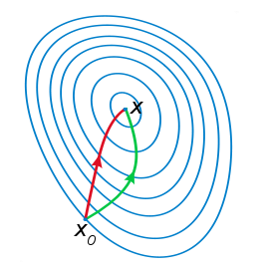
红色-牛顿法的迭代路径
绿色-梯度下降法的迭代路径

Slide 23
阻尼牛顿法
步骤:
$$1.给定初点x^{(1)}∈R^{n},允许误差ε>0,置k=1。$$

Slide 24
用阻尼牛顿法求解下列问题:

Slide 25
三、共轭梯度法
共轭方向
定义：

Slide 26
例：

Slide 27
定理1
证明：

Slide 28
定理2：

Slide 29
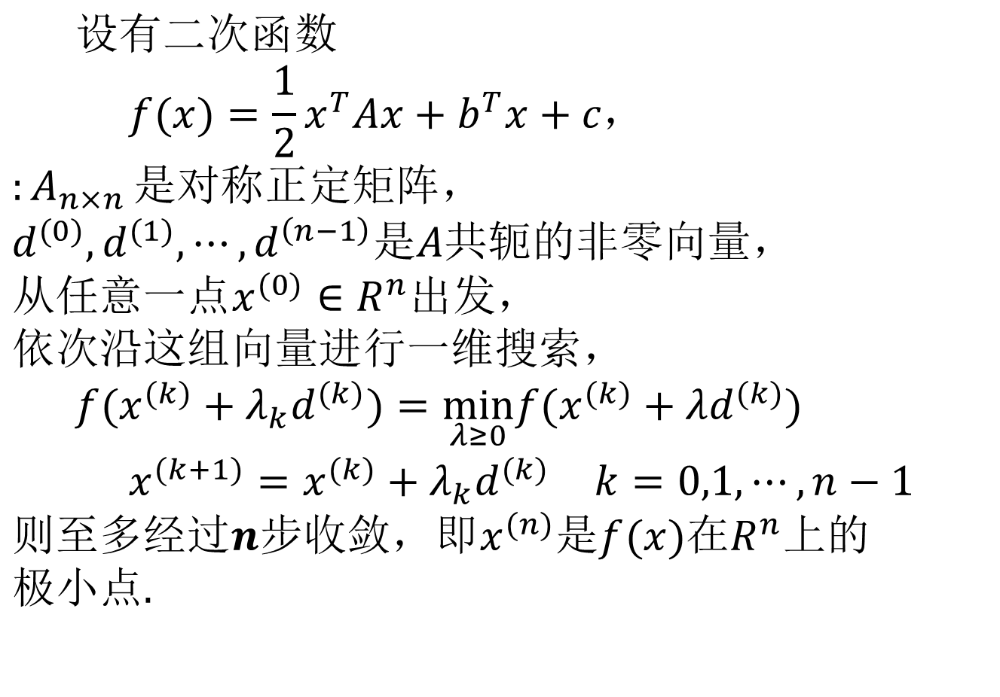
$$\begin{matrix} & \end{matrix}设有二次函数 \\ \begin{matrix} & & \end{matrix}f(x)=\frac{1}{2}x^{T}Ax+b^{T}x+c， \\ {:A}_{n×n}是对称正定矩阵，$$
$$d^{(0)},d^{(1)},⋯,d^{\left(n−1\right)}是A共轭的非零向量，$$
$$从任意一点x^{(0)}∈R^{n}出发，$$
$$依次沿这组向量进行一维搜索，$$ $\begin{matrix} & \end{matrix}f(x^{(k)}+λ_{k}d^{(k)})$ $=\min_{λ≥0}f(x^{(k)}+λd^{(k)})$ $$\begin{matrix} & & \end{matrix}x^{(k+1)}=x^{(k)}+λ_{k}d^{(k)} k=0,1,⋯,n−1 \\ 则至多经过n步收敛，即x^{(n)}是f(x)在R^{n}上的 \\ 极小点.$$
定理3：
其中

Slide 30
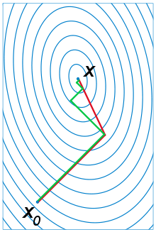
绿色-梯度下降法
红色-共轭梯度法

Slide 31
用于二次函数的共轭梯度法---FR法
令：
在共轭梯度法中，初始点处的搜索方向取为该点的
负梯度方向，即取
而以下各共轭方向d^{(k)}由第k次迭代点x^{(k)}处的负梯
度-g_{k}与已经得到的共轭向量d^{(k-1)}的线性组合来确定。

Slide 33
以此类推，得

Slide 35
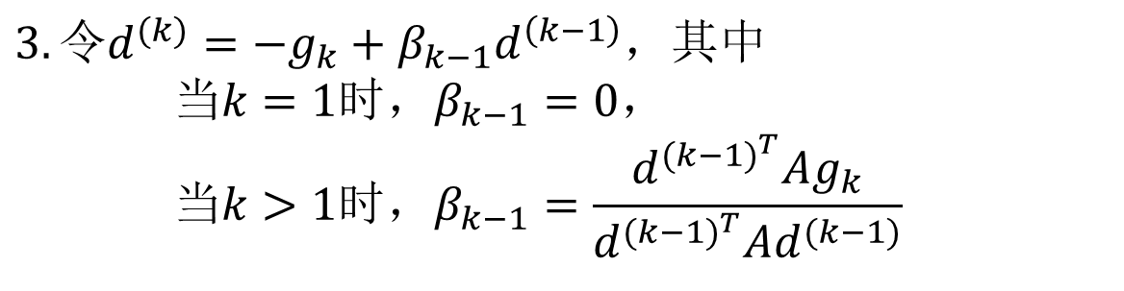
FR共轭梯度法步骤
$$3.令d^{(k)}=−g_{k}+β_{k−1}d^{\left(k−1\right)}，其中$$
$$当k=1时，β_{k−1}=0，$$
$$当k>1时，β_{k−1}=\frac{d^{(k−1)^{T}}Ag_{k}}{d^{(k−1)^{T}}Ad^{(k−1)}}$$

Slide 36
例:

Slide 37
例:

Slide 39
用于一般函数的共轭梯度法
与原方法的主要区别：

Slide 40
迭代的延续方法：

Slide 42
步骤(FR共轭梯度法）

Slide 43
四、拟牛顿法
这是一种求解无约束极值问题的有效算法，
由于它既避免了计算二阶导数、矩阵及其求逆
过程，又比最速下降法的收敛速度快，特别是
对高维问题具有显著的优越性，所以，它被
公认为求解无约束极值问题最有效的算法之一。

Slide 44
牛顿法的缺点:
（1）可能会出现在某步迭代时，目标函数值上升的情况.
（2）当初始点远离极小点时，牛顿法产生的点列可能不收敛，或者收敛到鞍点，或者Hesse矩阵不可逆，无法计算.
（3）需要计算Hesse矩阵，计算量大.

Slide 45
拟牛顿条件

Slide 46
DFP算法(变尺度法)
令：
DFP公式

Slide 47
DFP法计算步骤

Slide 48
例: 用DFP方法求解下列问题：
第
一
次
迭
代

Slide 49
第二次迭代

Slide 52
定理：
推论：
定理：

Slide 53
第三讲 无约束最优化
3.1 无约束最优化的极值条件
3.2 算法
3.3 一维搜索
3.4 使用导数的最优化方法
3.5 无约束最优化的直接方法

Slide 54
3.5 无约束最优化的直接方法
一、模式搜索法
二、Powell方法

Slide 55
一、模式搜索法
Hooke & Jeeves(1961)
基本思想
寻找具有较小函数值的“山谷”，力图使迭代产生的序列沿“山谷”走向来逼近极小点
算法从初始基点开始
包括两种类型的移动
1, 探测移动
依次沿n个坐标轴进行,用以确定新的基点和有利于函数值下降的方向.
2, 模式移动
沿相邻两个基点连线方向进行,沿“山谷”使函数值尽快减小

Slide 57
设目标函数为f(x), x∈R^{n}.坐标方向
初始步长δ,
加速因子α.
任取初始点x⁽¹⁾作为第1个基点.
x^{(j)} : 第j个基点.
y^{(j)} : 沿e_{j}探测的出发点
y^{(n+1)} : 沿e_{n}探测得到的点

Slide 58
首先,从y⁽¹⁾ = x⁽¹⁾出发,进行探测移动.先沿e₁探测
并从y⁽²⁾出发,沿e₂进行探测.
否则,沿e₁方向的探测失败,再沿- e₁方向探测
并从y⁽²⁾出发,沿e₂进行探测.

Slide 59
再从y⁽²⁾出发,沿e₂进行探测.方法同上,得到的点记为y⁽³⁾
按此方式作下去直至沿n个方向探测完毕,得到点y^{(n+1)}；
此时, d = x⁽²⁾ - x⁽¹⁾是有利于函数值减小的方向.
转下一步，进行模式移动，见下页
否则，若f(y^{(n+1)} )≥ f(x⁽¹⁾) ,则表明模式移动及此次模式移动
之后的探测移动均无效.于是退回到基点x⁽¹⁾.减小步长δ,
再从x⁽¹⁾ 出发,依次沿各坐标轴方向进行探测移动，
如此继续下去,直到满足精度为止,即步长δ小于事先
给定的某个小的正数ε为止

Slide 60
下一步,沿方向x⁽²⁾ - x⁽¹⁾进行模式移动,令新的y⁽¹⁾
y⁽¹⁾ =x⁽²⁾ +α(x⁽²⁾ - x⁽¹⁾)
模式移动后,以y⁽¹⁾为起点进行探测移动,这轮探测移动仍然沿坐标轴方向进行.
探测完毕,得到的点仍记做y^{(n+1)}
若f(y^{(n+1)} )< f(x⁽²⁾) ,则此次探测移动成功.于是取
新的基点.
x⁽³⁾ = y^{(n+1)}
再沿x⁽³⁾ - x⁽²⁾进行模式移动

Slide 61
若f(y^{(n+1)} )≥ f(x⁽²⁾) ,则表明模式移动及此次模式移动
之后的探测移动均无效.于是退回到基点x⁽²⁾.减小步
长δ,再从x⁽²⁾ 出发,依次沿各坐标轴方向进行探测移动
如此继续下去,直到满足精度为止,即步长δ小于事先
给定的某个小的正数ε为止

Slide 62
计算步骤
转4, 否则转3
转4,否则令
y^{(j+1)} = y^{(j)}
转4.

Slide 63
4. 若j<n,则置j:=j+1,转步2,否则,进行步5.
6.置x^{(k+1)} = y^{(n+1)},令
y⁽¹⁾ =x^{(k+1)} +α(x^{(k+1)} - x^{(k)})
置k:=k+1,j=1,转步2.
7.若δ≤ε,则停止迭代,得点x^{(k)} ,否则,置
δ:=βδ, y⁽¹⁾ = x^{(k),} x^{(k+1)} =x^{(k)}
置 k:=k+1,j=1,转步2.

Slide 64
例: 用模式搜索法求解下列问题
计算结果如下

Slide 65
 | 1 2 3 | (2,0)^{T} 81
 | 1 2 3 | (1,1) ^{T} 0 (1,1) ^{T} 0 (1,1) ^{T}

Slide 66
 | 1 2 3 | (1,1) ^{T} 0 (1,1) ^{T} 0 (1,1) ^{T}
 | 1 2 3 | (1,1) ^{T} 0 (1,1) ^{T} 0 (1,1) ^{T}

Slide 67
二、Powell法
基本思想:
把整个计算过程分成若干个阶段,
每一阶段(一轮迭代)由n+1次一维搜索组成.
在算法的每一阶段中,先依次沿着已知的n个方向搜索,得一个最好点,
然后沿本阶段的初点与该最好点连线方向进行搜索,求得这一阶段的最好点.
再用最后的搜索方向取代前n个方向之一,
开始下一阶段的迭代

Slide 68
步骤
进行搜索,得到点
作一维搜索,得到点x^{(k)}

Slide 69
例1 用Powell方法求解下列问题
解：取初始点和初始方向为
第1轮迭代
置

Slide 70
用解析法求f(x)沿直线的极小点
令

Slide 71
令

Slide 72
令方向
令

Slide 73
第2轮迭代：搜索方向为
初始点为

Slide 74
令

Slide 75
此为极小点

Slide 77
每轮迭代中，前n个方向应线性无关
Powell方法具二次终止性
完成n个阶段的迭代之后，必得n个A共轭的方向

